Slide 1
Rezultati upitnika učenika nižih razreda o nastavi na daljinu, 11.-23.4.2020.
Provela i obradila:
pedagoginja Dubravka
OŠ Ravne njive-Neslanovac

Slide 2
Upitnik za učenike nižih razreda o nastavi na daljinu
U upitniku je sudjelovalo 289 učenika nižih razreda. Vrijeme provedbe predviđeno od 11.4.-19.4.2020. produženo je radi dodatnog pristupanja ispitanika do 23.4.2020. Ukupno je sudjelovalo 289 učenika nižih razreda, što je reprezentativan uzorak.
Upitnik provela i obradila školska pedagoginja Dubravka.
Svrha provedbe je unaprjeđenje kvalitete nastave na daljinu.
U tu svrhu upitnik o nastavi na daljinu ponuđen je i roditeljima učenika nižih razreda.
Upitnik o nastavi na daljinu ponuđen je i učenicima i roditeljima viših razreda, s istom svrhom, u prilagođenom obliku.

Slide 3
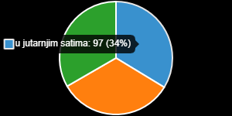
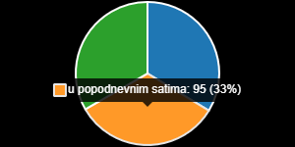
Zadatke iz nastave na daljinu uglavnom rješavam:
Sudjelovalo je 289 učenika nižih razreda. Radni ritam učenika:
34% u jutarnjim satima 97
33% u popodnevnim satima 95
33% kako-kad 96

Slide 4
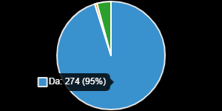
Redovito izvršavam sve zadatke iz nastave na daljinu
Da 274
Ne 2
Povremeno 12

Slide 5
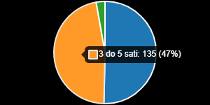
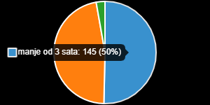
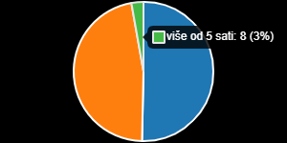
Koliko vremena dnevno ti je potrebno da izvršiš sve zadane zadatke:
manje od 3 sata 145
3 do 5 sati 135
više od 5 sati 8

Slide 6
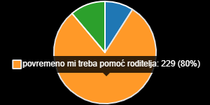
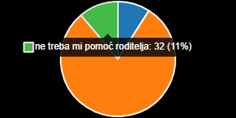
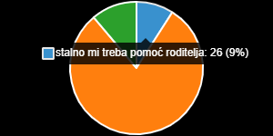
Samostalnost učenika nižih r. u nastavi na daljinu Tijekom rješavanja zadataka:
stalno mi treba pomoć roditelja 26
povremeno mi treba pomoć roditelja 229
ne treba mi pomoć roditelja 32 (11%)
POVREMENA I STALNA POMOĆ=89%

Slide 7
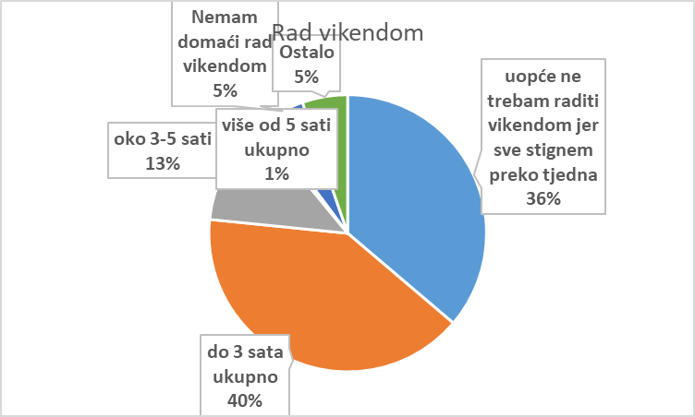
Koliko vremena TIJEKOM VIKENDA (SUBOTOM I NEDJELJOM) provedeš radeći zadatke nastave na daljinu
uopće ne trebam raditi vikendom
jer sve stignem preko tjedna36%
do 3 sata ukupno 40%
oko 3-5 sati ukupno 13%
više od 5 sati ukupno
1%
=55% učenika radi vikendom
Nemam domaći rad vikendom 5%
Ostalo 5%

Slide 8
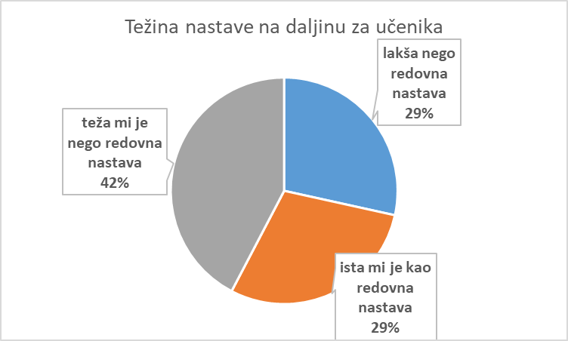
U odnosu na redovnu nastavu, nastava na daljinu mi je je:
lakša nego redovna nastava 29%
ista mi je kao i redovna nastava 29% 78
Ukupno= 58%
teža mi je nego redovna nastava
42%

Slide 9
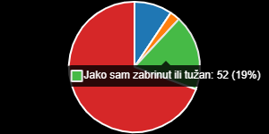
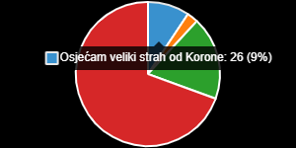
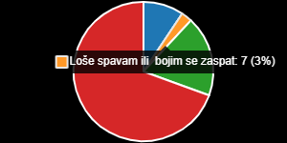
Mentalno zdravlje U ovom razdoblju izolacije SVI možemo pojačano osjećati neke negativne osjećaje. Osjećaš li osjećaje straha, tuge, zabrinutosti u VEĆOJ mjeri, češće nego prije Korone? Slobodno izaberi više odgovora koji opisuju KAKO SE OSJEĆAŠ u ovom razdoblju!
Imajmo na umu kako je ovo nastava
na daljinu u kriznoj situaciji.
31%učenika nižih razreda opisuje svoje osjećaje kao zabrinutost i tugu 19%,
veliki strah od korone osjeća
26 učenika ili 9%,
Poteškoće sa snom 7 učenika,3%
Osjećam veliki strah od Korone 26
Loše spavam ili bojim se zaspat 7
Jako sam zabrinut ili tužan 52
69% Osjećam se dobro, kao i obično193
*Molim sve učenike i roditelje kojima je važna podrška povezati s pedagoginjom ili soc.pedagogom.

Slide 10
Slikovnicu „Što da radim kad se bojim?” pogledaj s roditeljima. Neka roditelji upišu poveznicu u tražilicu
https://www.flipsnack.com/F98AFA58B7A/to-da-radim-kad-se-bojim.html
https://www.rtl.hr/vijesti-hr/foto/2744185/slikovnica-za-male-superjunake-sto-da-radim-kad-se-bojim-strah-se-najvise-boji-smijeha/?slika=4197197

